Slide 1
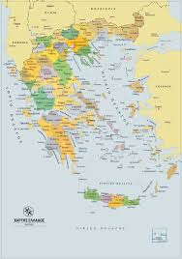
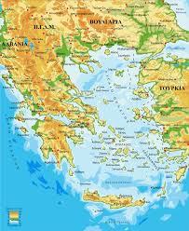
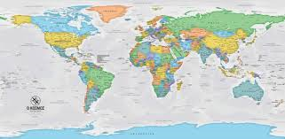
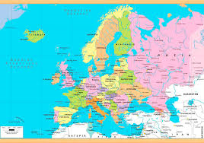
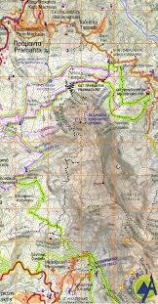
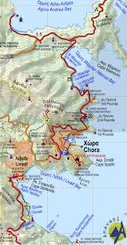
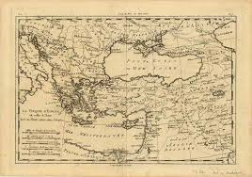
ΕΝΟΤΗΤΑ 1^{η}:ΧΑΡΤΕΣ
Γεωγραφία β΄Γυμνασίου
Καντούρου Παρασκευή

Slide 2
Προσδιορισμός μιας θέσης

Slide 3
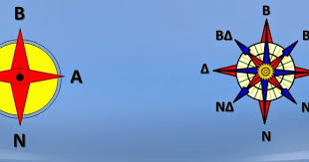
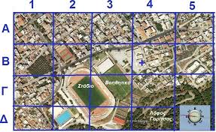
1.ΜΕ ΧΡΗΣΗ ΤΗΣ ΣΧΕΤΙΚΗΣ ΘΕΣΗΣ
Σχετική θέση είναι η θέση που προσδιορίζεται σε σχέση με κάποιο άλλο επιλεγμένο στοιχείο του χώρου (το οποίο χρησιμεύει ως σημείο αναφοράς).
Για τον προσδιορισμό της σχετικής θέσης πολλές φορές χρησιμοποιούμε τα σημεία του ορίζοντα.
Ο προσδιορισμός της σχετικής θέσης γίνεται με μεγαλύτερη ακρίβεια, αν γνωρίζουμε την απόσταση από το σημείο αναφοράς.

Slide 4
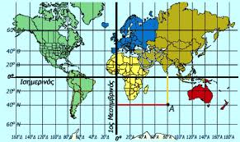
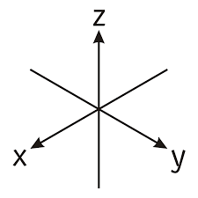
2.ΜΕ ΧΡΗΣΗ ΤΗΣ ΑΠΟΛΥΤΗΣ ΘΕΣΗΣ
Απόλυτη ονομάζεται η θέση που προσδιορίζεται με τη χρήση κάποιου συστήματος αναφοράς.

Slide 5
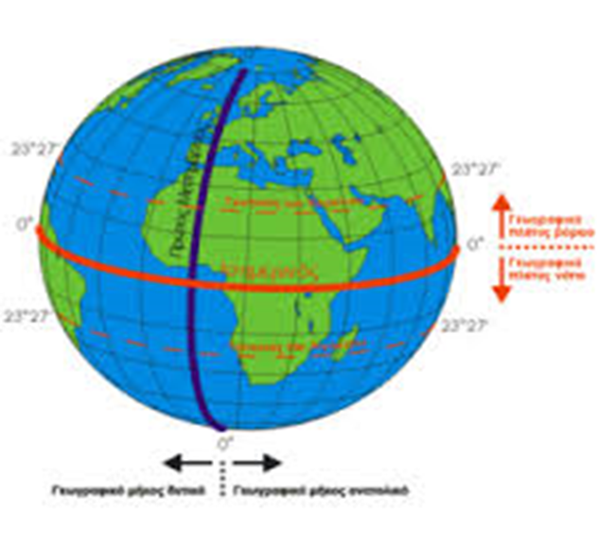
2.1. ΜΕ ΧΡΗΣΗ ΤΗΣ ΓΕΩΓΡΑΦΙΚΗΣ ΘΕΣΗΣ
Όταν για τον προσδιορισμό της απόλυτης θέσης, ως σύστημα αναφοράς χρησιμοποιείται το σύστημα των γεωγραφικών συντεταγμένων, δηλαδή το γεωγραφικό πλάτος και το γεωγραφικό μήκος, τότε προσδιορίζεται η γεωγραφική θέση (στίγμα ή συντεταγμένες σημείου).
Η γεωγραφική θέση γράφεται σε μοίρες, πρώτα και δεύτερα λεπτά της μοίρας.
Επίσης, όσον αφορά το γεωγραφικό πλάτος, επισημαίνεται αν είναι βόρειο ή νότιο και, όσον αφορά το γεωγραφικό μήκος, αν είναι ανατολικό ή δυτικό.

Slide 6
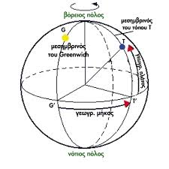

Slide 7
ΕΠΙΛΟΓΗ ΓΙΑ ΤΟΝ ΠΡΟΣΔΙΟΡΙΣΜΟ ΜΙΑΣ ΘΕΣΗΣ ΤΗ ΧΡΗΣΗ ΤΗΣ ΓΕΩΓΡΑΦΙΚΗΣ Ή ΤΗΣ ΣΧΕΤΙΚΗΣ ΘΕΣΗΣ
Η γεωγραφική θέση μάς παρέχει πληροφορίες για το πού βρίσκεται ένας τόπος ή για το χώρο που αυτός καταλαμβάνει, αλλά η χρησιμότητατης περιορίζεται σ’ αυτό.
Αντίθετα, η σχετική θέση ενός τόπου ως προς κάποιο ή κάποια άλλα στοιχεία του χώρου (όπως βουνά, θάλασσα, λίμνες, άλλες πόλεις κτλ.) μπορεί να μην έχει την ακρίβεια της γεωγραφικής θέσης, παρέχει όμως πολύ περισσότερες πληροφορίες για τα χαρακτηριστικά του τόπου.
Προσφέρει πληροφορίες για τις δυνατότητες που δίνει ο τόπος στους ανθρώπους και για τις δραστηριότητες που μπορούν να αναπτυχθούν σ' αυτόν.
Π.χ.το ανάγλυφο μιας περιοχής για την κατασκευή δρόμου,
η υπάρξη πεδιάδας για τη θέση εγκαταστασης μονάδας εκτροφής ζώων κ.α.

Slide 8
Χρησιμοποίησε τα γράμματα (Σ) για τη σχετική, (Α) για την απόλυτη και (Γ) για τη γεωγραφική θέση, προκειμένου να χαρακτηρίσεις τη θέση που περιγράφεται σε καθεμιά από τις παρακάτω προτάσεις:
Το σπίτι μου είναι ακριβώς απέναντι από το σπίτι του Πέτρου. ( Σ)
Το στίγμα του πλοίου μας είναι 200 10΄ Ν - 600 30΄ 20΄΄ Α. ( Γ)
Το ιατρείο της μητέρας μου βρίσκεται στην οδό Ιπποκράτους 36. (Α)
Η Φλώρινα βρίσκεται βορειοδυτικά της Κοζάνης. (Σ)

Slide 9
ΤΙ ΕΊΝΑΙ Ο ΧΑΡΤΗΣ –ΕΙΔΗ ΧΑΡΤΗ
ΧΑΡΤΗΣ= Η απεικόνιση μιας περιοχής σε σχέδιο
Κατηγορίες :
Α) ΤΟΠΟΓΡΑΦΙΚΟΙ ΧΑΡΤΕΣ ή ΓΕΝΙΚΟΙ
Γεωμορφολογικοί :απεικονίζουν το φυσικό περιβάλλον (βουνά, λίμνες,ποτάμια,ανάγλυφο της περιοχής κ.α.)
Πολιτικοί:απεικονίζει το ανθρωπογενές περιβάλλον (δρόμοι,πόλεις,νομοί κ.α.)
Β) ΘΕΜΑΤΙΚΟΙ ή ΕΙΔΙΚΟΙ ΧΑΡΤΕΣ :απεικονίζουν την κατανομή ενός φαινομένου στο χώρο (π.χ. κλίμα,κατανομή πληθυσμού,βλάστηση,βιοποικιλότητα ,επίπεδο ανάπτυξης,οικονομία κ.α.)
Ποιοτικοί
Ποσοτικοί (αναφέρονται και αριθμητικά δεδομένα,ποσοστά)

Slide 10
ΤΑ ΕΙΔΗ ΤΩΝ ΧΑΡΤΩΝ

Slide 11
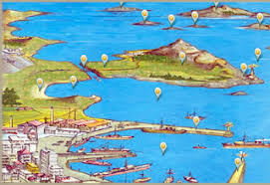
ΓΕΩΜΟΡΦΟΛΟΓΙΚΑ ΣΤΟΙΧΕΙΑ ΕΝΌΣ ΧΑΡΤΗ
Α) ΟΡΙΖΟΝΤΙΟΥ ΔΙΑΜΕΛΙΣΜΟΥ :Χερσόνησοι,νησιά,ισθμοί,πορθμοί, κόλποι,κλειστές θάλασσες,λιμνοθάλασσες,ωκεανοί ή ανοικτές θάλασσες,ακρωτήρια.
Β)ΚΑΘΕΤΟΥ ΔΙΑΜΕΛΙΣΜΟΥ:Ποτάμια,λίμνες,πεδιάδες,βουνά και οροσειρές.

Slide 12
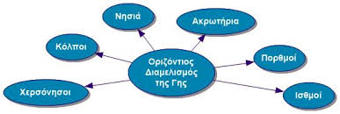

Slide 15
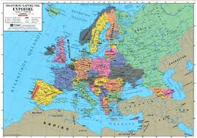
ΠΛΗΡΟΦΟΡΙΕΣ ΠΟΥ ΠΑΙΡΝΟΥΜΕ ΑΠΟ ΤΟΥΣ ΧΑΡΤΕΣ
Α) ΓΕΝΙΚΕΣ ΠΛΗΡΟΦΟΡΙΕΣ:επίπεδο οικονομικής και κοινωνικής ανάπτυξης (επίπεδο ζωής ανθρώπων,τεχνικά έργα, βιομηχανία,λιμάνια κ.α.), πυκνότητα πληθυσμού μιας ηπείρου ή χώρας ή περιοχής κ.α.
Β) ΕΞΕΙΔΙΚΕΥΜΕΝΕΣ ΠΛΗΡΟΦΟΡΙΕΣ: Αγροτική παραγωγή,βλάστηση, βιοποικιλότητα,χλωρίδα και πανίδα κ.α.

Slide 16
1.ΠΛΗΡΟΦΟΡΙΕΣ ΘΕΣΗΣ ΕΝΟΣ ΤΟΠΟΥ ΚΑΙ ΚΛΙΜΑΤΟΣ
1.Το κλίμα της Ευρώπης είναι Εύκρατο
2. Η έκταση της Ευρώπης σε σχέση με την έκταση άλλων ηπείρων είναι μικρή.
3.Η Ευρώπη αποτελεί συνέχεια της Ασίας (χερσόνησος της Ασίας)
4. Από τα Δυτικά η Ευρώπη βρέχεται από τον Αταλντικό Ωκεανό και από τα Νότια από τη Μεσόγειο Θάλασσα κ.α.

Slide 17
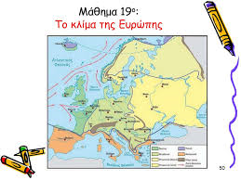

Slide 18
2.ΠΛΗΡΟΦΟΡΙΕΣ ΣΧΕΤΙΚΑ ΜΕ ΤΟ ΦΥΣΙΚΟ ΠΕΡΙΒΑΛΛΟΝ ΜΙΑΣ ΠΕΡΙΟΧΗΣ
Με βάση τον γεωμορφολογικό χάρτη της Ευρώπης:
1.Η Ευρώπη αποτελεί μια μεγάλη χερσόνησο της Ασίας .
2.Έχει πλούσιο οριζόντιο διαμελισμό.
3.Έχει πλούσιο κατακόρυφο διαμελισμό, δηλαδή διαθέτει περιοχές με σημαντικές διαφορές στη μορφολογία τους.
4. Διαθέτει σημαντικό αριθμό ποταμών και αρκετές λίμνες.

Slide 19
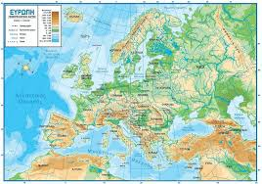

Slide 20
3.ΠΛΗΡΟΦΟΡΙΕΣ ΣΧΕΤΙΚΕΣ ΜΕ ΤΟΥΣ ΚΑΤΟΙΚΟΥΣ ΜΙΑΣ ΠΕΡΙΟΧΗΣ
Μελετώντας με χάρτες τους κατοίκους της Ευρώπης
1.Η Ευρώπη είναι πυκνοκατοικημένη και οι κάτοικοι της έχουν ένα ικανοποιητικό επίπεδο ζωής.
2. Παρά τη μικρή έκταση της ηπείρου, υπάρχει μεγάλος αριθμός κρατών σε σχέση με
αυτά άλλων μεγαλύτερων ηπείρων.
3. Η θάλασσα είναι σημαντικός παράγοντας στη ζωή των Ευρωπαίων, αφού είναι
ελάχιστα τα κράτη που δε βρέχονται από αυτήν.
4. Το περιβάλλον στην Ευρώπη έχει υποστεί μεγάλες αλλαγές από τον άνθρωπο, αφού στην ήπειρο κυριαρχούν οι πόλεις, τα τεχνικά έργα, η βιομηχανική δραστηριότητα, τα συγκοινωνιακά δίκτυα κ.ά.

Slide 21
Γενικά με τη χρήση χαρτών μπορούμε να:
1.Να επισημάνουμε τι και που υπάρχει κάτι.
2.Να εξηγήσουμε γιατί υπάρχει εκεί
3.Να ερμηνεύσουμε τον τρόπο (πώς) με τον οποίο εμφανίζεται ή εξελίσσεται ένα φαινόμενο ή λειτουργία
4.Να επιλέξουμε πληροφορίες που χρειαζόμαστε σε κάθε περίπτωση
5.Να προτείνουμε ενέργειες απαραίτητες για την ικανοποίηση ανθρώπινων αναγκών
ΔΗΛΑΔΗ ΜΕ ΤΟΥΣ ΧΑΡΤΕΣ ΜΕΛΕΤΑΜΕ ΌΧΙ ΜΟΝΟ ΜΙΑ ΠΕΡΙΟΧΗ ΑΛΛΑ ΚΑΙ ΌΤΙ ΣΧΕΤΙΖΕΤΑΙ ΜΕ ΤΟΥΣ ΚΑΤΟΙΚΟΥΣ ΤΗΣ ΠΕΡΙΟΧΗΣ ΑΥΤΗΣ ΚΑΙ ΤΗ ΔΡΑΣΤΗΡΙΟΤΗΤΕΣ ΤΟΥΣ.

Slide 22
Η μελέτη των χαρτών μπορεί να μας βοηθήσει να πάρουμε αποφάσεις μακροπρόθεσμης ή βραχυπρόθεσμης εμβέλειας
Για παράδειγμα:
-αποφασίσουμε για ένα ταξίδι (τουριστικά θέρετρα,μουσεία, ξενοδοχεία,αεροδρόμια,παραλίες,αξιοθέατα κ.α.)
-λαμβάνουμε απόφαση σχετικά με τη κατασκευή τεχνικών έργων (οδικά δίκτυα,έργα ΜΕΤΡΟ,σήραγγες κ.α.)
- Παρατηρούμε περιοχές στις οποίες λόγω θέσης έχουν πλεονεκτήματα στη διακίνηση του εμπορίου,τις μεταφορές και γενικά πλεονεκτήματα για τον άνθρωπο.

Slide 23
ΕΡΩΤΗΜΑ: ΤΙ ΠΛΗΡΟΦΟΡΙΕΣ ΜΠΟΡΟΥΜΕ ΝΑ ΠΑΡΟΥΜΕ ΣΧΕΤΙΚΑ ΜΕ ΤΗΝ ΑΓΡΟΤΙΚΗ ΠΑΡΑΓΩΓΗ ΜΕ ΤΗ ΧΡΗΣΗ ΓΕΩΜΟΡΦΟΛΟΓΙΚΟΥ ΧΑΡΤΗ ΚΑΙ ΘΕΜΑΤΙΚΟΥ ΧΑΡΤΗ ΑΓΡΟΤΙΚΗΣ ΠΑΡΑΓΩΓΗΣ

Slide 24
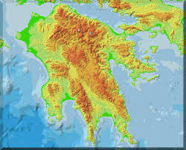
ΓΕΩΜΟΡΦΟΛΟΓΙΚΟΣ ΧΑΡΤΗΣ ΤΗΣ ΠΕΛΟΠΟΝΝΗΣΟΥ

Slide 25
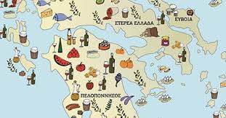
ΧΑΡΤΗΣ ΑΓΡΟΤΙΚΗΣ ΠΑΡΑΓΩΓΗΣ

Slide 26
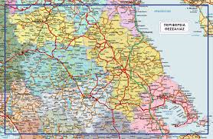
ΤΙ ΠΛΗΡΟΦΟΡΙΕΣ ΜΠΟΡΟΥΜΕ ΝΑ ΠΑΡΟΥΜΕ ΑΠΌ ΤΟΝ ΓΕΩΜΟΡΦΟΛΟΓΙΚΟ ΚΑΙ ΤΟΝ ΠΟΛΙΤΙΚΟ ΧΑΡΤΗ ΤΗΣ ΘΕΣΣΑΛΙΑΣ;

Slide 28
ΕΙΔΗ ΧΑΡΤΩΝ

Slide 29
ΧΑΡΤΗΣ ΤΙΜΩΝ ΖΩΝΗΣ ΓΙΑ ΚΤΙΣΜΑΤΑ

Slide 30
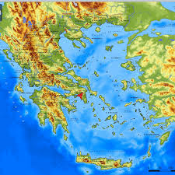
ΓΕΩΜΟΡΦΟΛΟΓΙΚΟΣ ΧΑΡΤΗΣ ΤΗΣ ΕΛΛΑΔΑΣ

Slide 31
ΧΑΡΤΗΣ ΑΓΡΟΤΙΚΗΣ ΠΑΡΑΓΩΓΗΣ ΤΗΣ ΕΛΛΑΔΑΣ

Slide 32
ΚΟΡΟΝΟΙΟΣ:ΧΑΡΤΗΣ ΥΓΕΙΟΝΟΜΙΚΗΣ ΑΣΦΑΛΕΙΑΣ

Slide 33
ΔΑΣΙΚΟΣ ΧΑΡΤΗΣ

Slide 34
ΠΕΡΙΟΧΕΣ ΝΑΤURA

